Slide 1
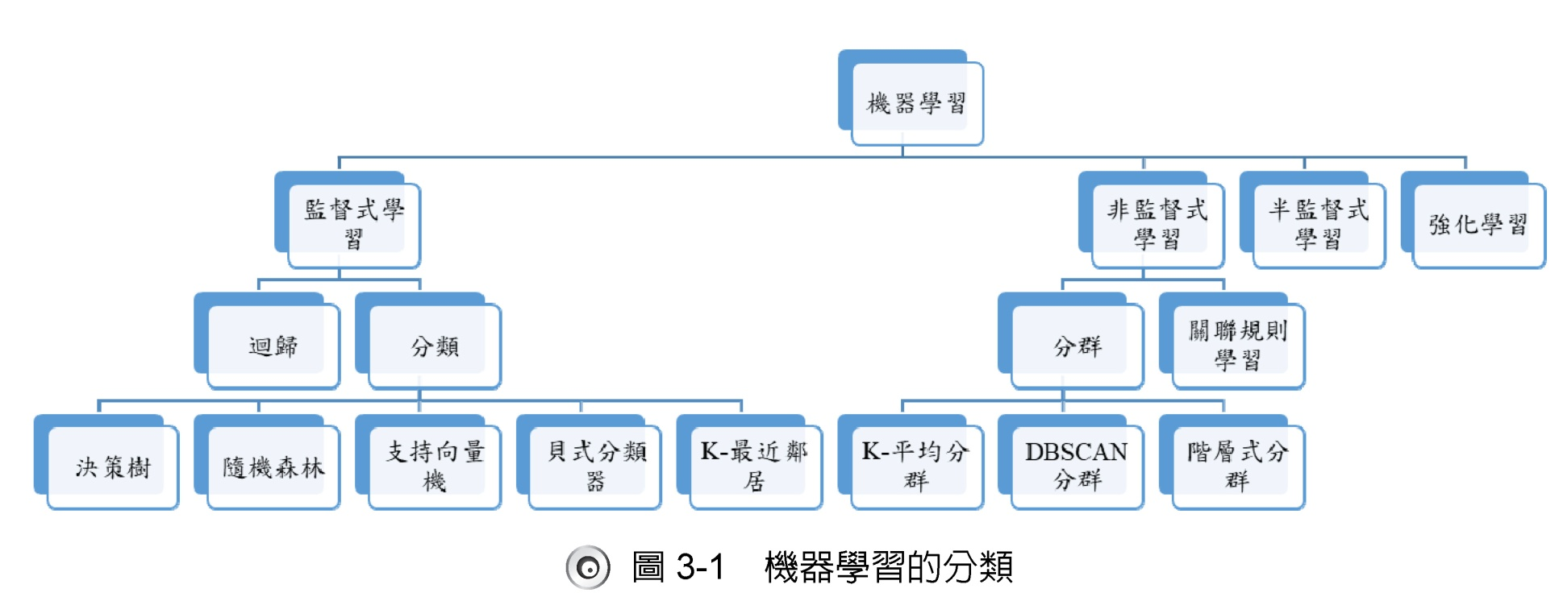
機器學習的方法

Slide 2

決策樹分析 (Decision Tree)

Slide 3
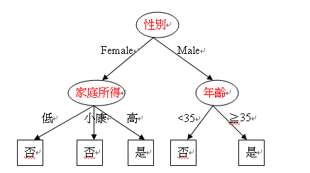
決策樹是甚麼?
決策樹(Decision tree )
類似樹狀結構，可以用來做決策。
樹的中間節點 (non-leaf nodes) 代表測試的條件
樹的分支 (branches) 代表條件測試的結果
樹的葉節點 (leaf nodes) 代表分類後所得到的分類標記，也就是表示分類的結果

Slide 4
決策樹分類演算法 (1)
運作方式
一開始，所有的訓練樣本都在根節點。
屬性都是類別型態（若是連續型數值，事先做離散化）
依據選取的屬性，反複地將樣本分隔開來。
測試各屬性的分隔效果是以統計性測量（例如資訊獲利information gain）為基礎，而挑選出來的

Slide 5
決策樹分類演算法 (2)
停止分支的條件
當某分支子集合內的所有樣本都屬於同一個
類別時
選取屬性之後產生某分支完全沒有測試樣本
的情況
可能所有的屬性都用完了，以 樣本數較多的類別來代表此葉節點的類別

Slide 6
屬性選取方法
資訊獲利(Information gain)
ID3/C4.5/PRISM
假設所有的屬性都是類別型態(categorical)

Slide 7
熵（entropy）的概念
熵的定義可用為測量物件的亂度
P
P
P
N
P
N
P
N
P
P
P
P
P
P
N
P
n_{b} 是樣本數
n_{bc}是類別為 c 的樣本數

Slide 8
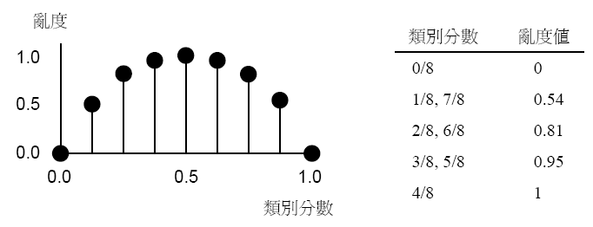
兩個類別相混的亂度
P
P
P
N
P
N
P
N
P
P
P
P
P
P
N
P

Slide 9
資訊理論 (information theory)
假設一個事件有n種結果，發生的機率分別為P(v₁), , P(v_{ｎ})，這些機率都是已知的，則定義這個事件發生後所得到的資訊量為 ：
當各種結果發生機率愈平均時，資訊量的值也愈大
資訊量可以當作亂度 (Entropy) 的指標，資訊量愈大，表示亂度愈大
解決屬性選擇的問題
9

Slide 10
資訊獲利 (1)
假設分類結果為P (正例，positive instance)和N(反例，negative instance )
A代表某一個屬性
X代表屬性測試前的樣本集合
X₁,…, X_{v}代表屬性測試後的樣本子集合
p代表Ｘ中正例的個數
n代表Ｘ中反例的個數
p_{i}代表Ｘ_{i}中正例的個數
n_{i}代表Ｘ_{i}中反例的個數

Slide 11

資訊獲利 (2)
根據屬性A的值將X分為X₁,…, X_{v}所得到的資訊獲利為：
其中
，當p, n皆不為0
， 當p或n任一為0
$$E\left(A\right)=\sum_{i=1}^{v}{\frac{p_{i}}{p+n}}I\left(p_{i},n_{i}\right)$$

Slide 12
利用資訊獲利做屬性選取
資訊獲利即 “分類前的資訊量” 減 “分類後的資訊量”
分類的目的
將訓練樣本分成亂度最小的子集合
也就是所有樣本都屬於同一分類標記的子集合
ID3中以測試後資訊量最小(亂度最小)的屬性為優先選取，也就是選擇資訊獲利最大的屬性。

Slide 13
吉尼值(Gini)
也可用Gini值來評估節點的不純度。
Gini = 1 – p*p – q*q, p：true的機率, q：false的機率
母節點吉尼值
1-0.5² - 0.5² = 0.5
子節點吉尼值
1-0.1² - 0.9² = 0.18
吉尼值越小 → 純度越高 → 0.18 < 0.5

Slide 14
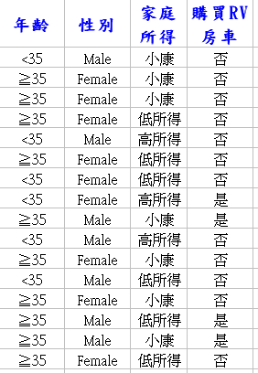
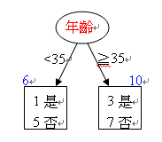
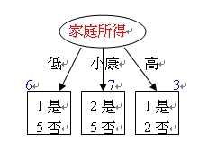
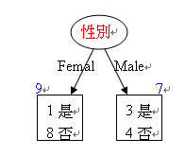
決策樹的形成

Slide 15




Example(Gain)
n=16 p=4
I(16,4)=-((4/16)*log₂(4/16)+(12/16)*log₂(12/16))=0.8113
E(年齡)=(6/16)*I(6,1)+(10/16)*I(10,3)=0.7946
Gain(年齡)=I(16,4)-E(年齡)=0.0167
Gain(年齡)=0.0167
Gain(性別)=0.0972
Gain(家庭所得)=0.0177
-> Max(Gain):作為第一個分類依據

Slide 16
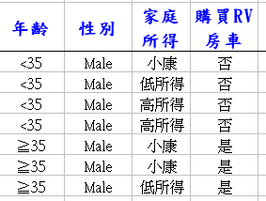
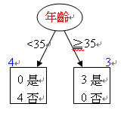
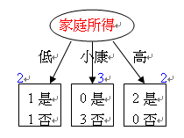
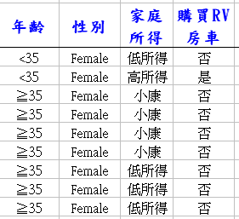
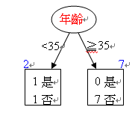
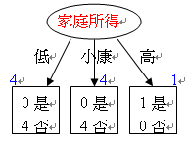
Example(續)
I(7,3)=-((3/7)*log₂(3/7)+(4/7)*log₂(4/7))=0.9852
Gain(年齡)=0.9852
Gain(家庭所得)=0.688
I(9,1)=-((1/9)*log₂(1/9)+(8/9)*log₂(8/9))=0.5032
Gain(年齡)=0.2222
Gain(家庭所得)=0.5032

Slide 17
Example(end) ID3演算法
資料
Decision Tree
分類規則
IF 性別=Female AND 家庭所得= 低 THEN 購買RV房車=否
IF 性別=Female AND 家庭所得= 小康 THEN 購買RV房車=否
IF 性別=Female AND 家庭所得= 高 THEN 購買RV房車=是
IF 性別=Male AND 年齡<35 THEN 購買RV房車=否
IF 性別=Male AND 年齡≧35 THEN 購買RV房車=是

Slide 18

分類結果過度遷就
過度遷就 (over-fitting) 問題
有時會出現決策樹只對某一訓練資料集有效，
更換另一組訓練資料集，預測結果產生錯誤
雜訊或特例所造成分支太多，必須適當修剪
預先修剪(prepruning) ：分支過程中進行品質量測
事後修剪：先讓決策樹自由發展，再將多餘分支修剪

Slide 19
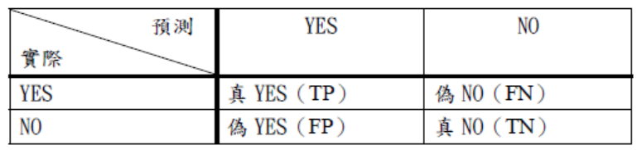
分類結果的評估- 錯差矩陣 (confusion_matrix)
True positives(TP)：稱為真陽率，被正確地劃分為 正例的個數，即實際為 正例 且被分類器劃分為 正例 的實例數
False positives(FP) ：稱為假陽率，被錯誤地劃分為 正例的個數，即實際為 負例 但被分類器劃分為 正例 的實例數
False negatives(FN) ：稱為假陰率，被錯誤地劃分為 負例的個數，即實際為 正例 但被分類器劃分為 負例 的實例數
True negatives(TN) ：稱為真陰率，被正確地劃分為 負例 的個數 ，即實際為 負例 且被分類器劃分為 負例 的實例數
在醫學診斷上，假陽率? 假陰率?

Slide 20
錯差矩陣的指標
正確率（accuracy）
正確率是我們最常見的評價指標， accuracy =
（TP+TN）/(P+N)，就是被分對的樣本數除以所有的樣本數，通常來說，正確率越高，分類器越好
錯誤率（error rate)
錯誤率則與正確率相反，描述被分類器錯分的比例，error rate = (FP+FN)/(P+N)，對某一個實例來說，分對與分錯是互斥事件，所以 accuracy =1 – error rate
靈敏度（sensitive）
sensitive = TP/P，表示的是所有正例中被分對的比例，衡量了分類器對正例的識別能力

Slide 21
錯差矩陣的指標
特效度（specificity)
specificity = TN/N， 表示的是所有負例中被分對的比例，衡量了分類器對負例的識別能力；
精度（precision）
精度是精確性的度量，表示被分為正例的示例中實際為正例的比例， precision=TP/（TP+FP）；
召回率（recall）
召回率是覆蓋面的度量，度量有多個正例被分為正例， recall=TP/(TP+FN)=TP/P=sensitive，可以看到召回率與靈敏度是一樣的。
F1-score：2*(precision * recall)/ (precision + recall)

Slide 22
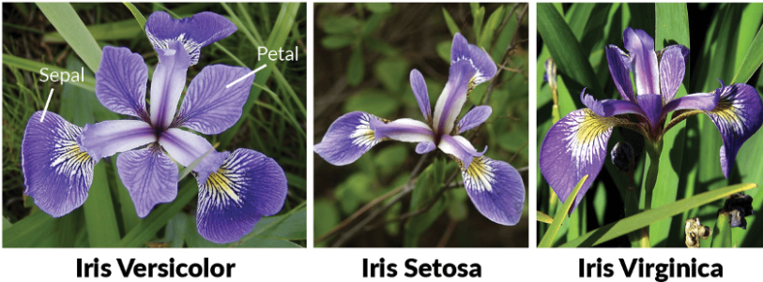
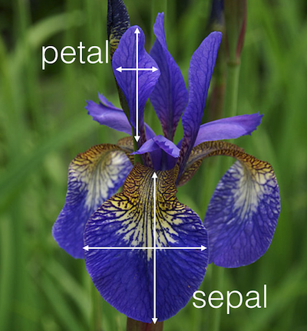
IRIS

Slide 23
貼碼時注意：
左“、右 “ 符號
指令縮排位置
先看一下資料內容：iris.csv
from sklearn.datasets import load_iris
iris = load_iris()
print(iris.data.shape)
print(iris.data[0])
print(iris.target.shape)
print(iris.target)
print(iris.target_names)
print(iris.DESCR)

Slide 24
IRIS 視覺化
貼碼時注意：
左“、右 “ 符號
指令縮排位置
import matplotlib.pyplot as plt
import seaborn as sns
iris = sns.load_dataset("iris") #not from load_iris()
print(iris.describe)
sns.countplot('species',data=iris)
plt.show()
sns.jointplot("sepal_length", "sepal_width", data=iris)
sns.jointplot("petal_length", "petal_width", data=iris)
plt.show()

Slide 25
IRIS 視覺化
plt.figure(figsize=(15,10))
plt.subplot(2,2,1)
sns.violinplot(x='species',y='sepal_length',data=iris)
plt.subplot(2,2,2)
sns.violinplot(x='species',y='sepal_width',data=iris)
plt.subplot(2,2,3)
sns.violinplot(x='species',y='petal_length',data=iris)
plt.subplot(2,2,4)
sns.violinplot(x='species',y='petal_width',data=iris)
plt.show()
sns.set_style("whitegrid")
sns.FacetGrid(iris, hue ="species", height = 6).map(plt.scatter,
'sepal_length', 'petal_length').add_legend()
sns.set_style("whitegrid")
sns.FacetGrid(iris, hue ="species", height = 6).map(plt.scatter,
'sepal_width', 'petal_width').add_legend()
plt.show()
#plot_iris_datasetN.py

Slide 26
實作1：Decision Tree - IRIS
from sklearn.datasets import load_iris
from sklearn import tree
X, y = load_iris(return_X_y=True)
#print(X.feature_names)
clf = tree.DecisionTreeClassifier(criterion='entropy')
clf = clf.fit(X, y)

Slide 27
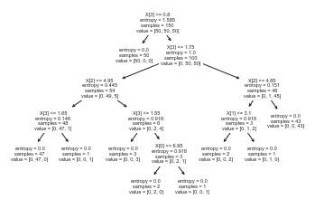
IRIS plot
from sklearn.datasets import load_iris
from sklearn import tree
X, y = load_iris(return_X_y=True)
clf = tree.DecisionTreeClassifier(criterion='entropy')
clf = clf.fit(X, y)
tree.plot_tree(clf)

Slide 28


Slide 29
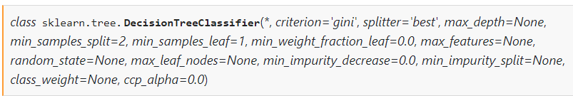
sklearn.tree.DecisionTreeClassifier
https://scikit-learn.org/stable/modules/generated/sklearn.tree.DecisionTreeClassifier.html

Slide 30

graphviz
https://www.graphviz.org/

Slide 31
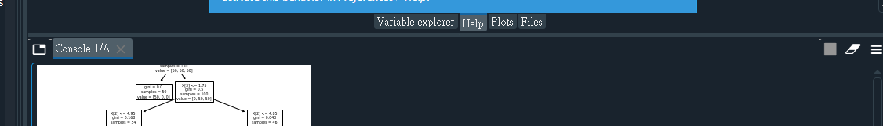
安裝 graphviz
Anaconda Prompt (Anaconda3)
conda install python-graphviz
restart the kernel

Slide 32
Decision Tree – ouput tree
from sklearn.datasets import load_iris
from sklearn import tree
import graphviz
X, y = load_iris(return_X_y=True)
clf = tree.DecisionTreeClassifier(criterion='entropy')
clf = clf.fit(X, y)
tree.plot_tree(clf)
#產生iris, iris.pdf兩個檔案
dot_data = tree.export_graphviz(clf, out_file=None)
graph = graphviz.Source(dot_data)
graph.render("iris")
#print(graph)

Slide 33
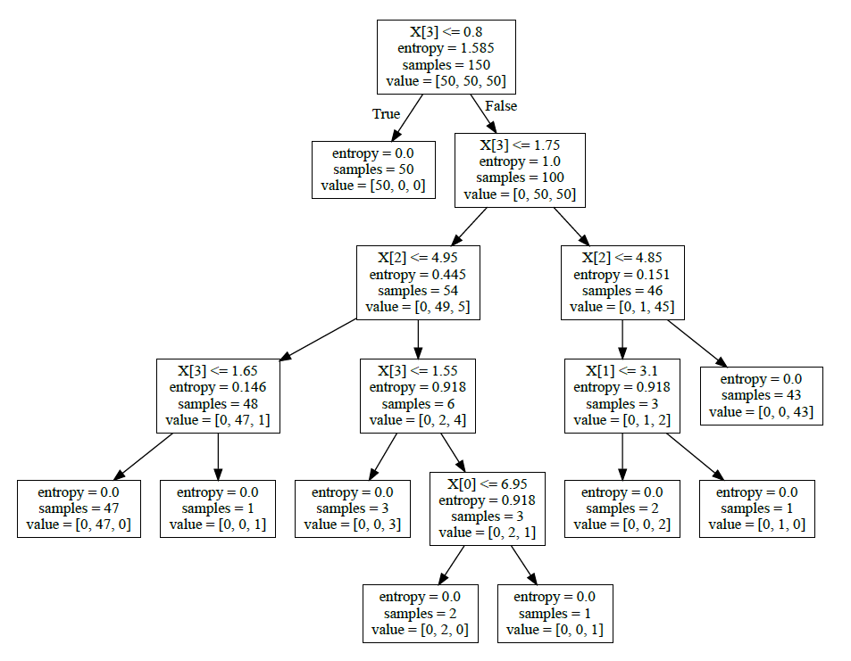
Iris.pdf
解讀結果

Slide 34
Features Selection
print(clf.feature_importances_)

Slide 35
精緻結果繪圖
# 修改上題程式
dot_data = tree.export_graphviz(clf, out_file=None,
feature_names=iris.feature_names,
class_names=iris.target_names,
filled=True, rounded=True,
special_characters=True)
graph = graphviz.Source(dot_data)
graph.render("irisvis")

Slide 36
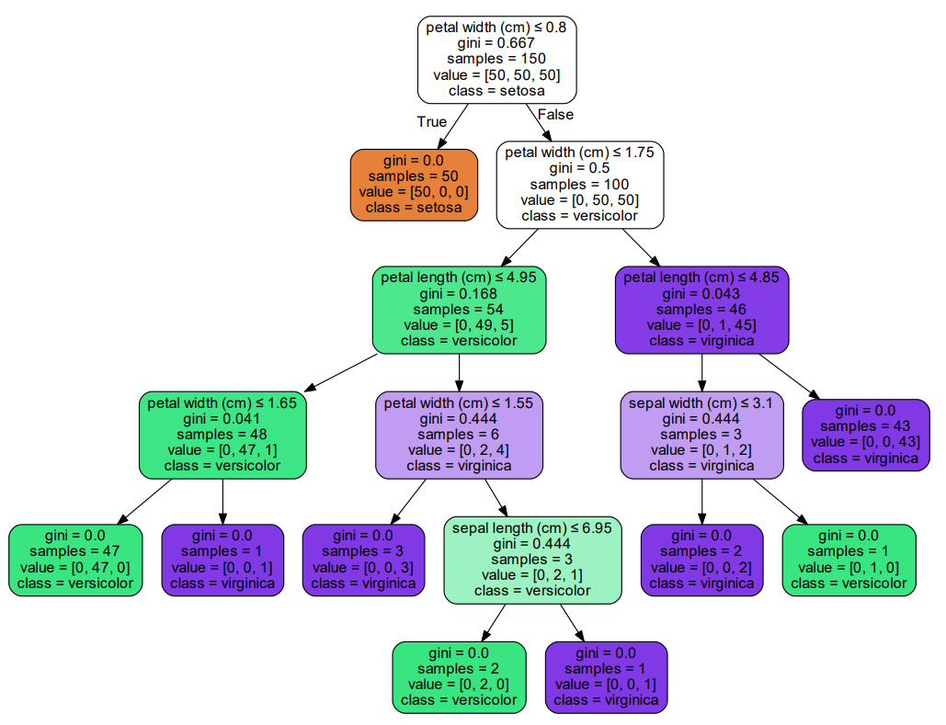
Irisvis.pdf

Slide 37

Train and Test
from sklearn.datasets import load_iris
from sklearn import tree
from sklearn.model_selection import train_test_split
from sklearn.metrics import confusion_matrix, classification_report
iris = load_iris()
X = iris.data
y = iris.target
clf = tree.DecisionTreeClassifier()
X_train, X_test, y_train, y_test = train_test_split(X, y, test_size=0.4, random_state=42)
clf = clf.fit(X_train, y_train)
print(clf.score(X_test, y_test))
y_pred = clf.predict(X_test)
print(y_pred)

Slide 38
Kfold Cross Validation
……………….
from sklearn.model_selection import KFold
……………..
clf = tree.DecisionTreeClassifier()
kf = KFold(n_splits=2)
kf.get_n_splits(X)
print(kf)
for train_index, test_index in kf.split(X):
print("TRAIN:", train_index)
print("TEST:", test_index)
X_train, X_test = X[train_index], X[test_index]
y_train, y_test = y[train_index], y[test_index]
print("TRAIN data:")
print(X_train, y_train)
print("TEST data:")
print(X_test, y_test )

Slide 39
Cross Validation
from sklearn.datasets import load_iris
from sklearn import tree
from sklearn.model_selection import cross_val_score
iris = load_iris()
X = iris.data
y = iris.target
clf = tree.DecisionTreeClassifier()
clf = clf.fit(X, y)
score = cross_val_score(clf, X, y, cv=10, scoring='accuracy')
print(score)
print("%0.2f accuracy with a standard deviation of %0.2f" % (score.mean(), score.std()))

Slide 40
Cross validation & Confusion matrix & Report
………………………..
from sklearn.model_selection import cross_val_predict
from sklearn.metrics import confusion_matrix, classification_report
………………………….
y_pred = cross_val_predict(clf, X, y, cv=10)
conf_mat = confusion_matrix(y, y_pred)
print(confusion_matrix(y, y_pred))
print(classification_report(y, y_pred))

Slide 41
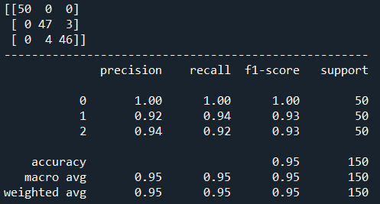
Confusion matrix and Report

Slide 42
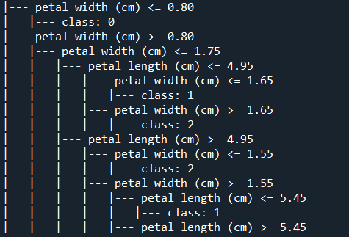
Export Decision Rules
………………
from sklearn.tree import export_text
…………………..
tree_rules = export_text(clf, feature_names=iris['feature_names'])
print(tree_rules)

Slide 43
Predict new case (1)
………………………….
from sklearn.model_selection import cross_val_predict
iris = load_iris()
X = iris.data
y = iris.target
clf = tree.DecisionTreeClassifier()
clf = clf.fit(X, y)
scores = cross_val_score(clf, X, y, cv=10, scoring='accuracy')
print(scores)
print("%0.2f accuracy with a standard deviation of %0.2f" % (scores.mean(), scores.std()))
y_pred = cross_val_predict(clf, X, y, cv=10)
for i in range(len(X)):
print(X[i], y_pred[i])

Slide 44
Predict new case (2)
………………………….
from sklearn.model_selection import cross_val_score
from sklearn.tree import export_text
……………………
clf = tree.DecisionTreeClassifier()
clf = clf.fit(X, y)
scores = cross_val_score(clf, X, y, cv=10, scoring='accuracy')
print(scores)
print("%0.2f accuracy with a standard deviation of %0.2f" % (scores.mean(), scores.std()))
newX = [[7.7, 2.6, 3.2, 2.2],[3.1, 3.2, 4.8, 1.8]]
print(clf.predict(newX))
tree_rules = export_text(clf, feature_names=X)

Slide 45
Save and Load Model
#根據cross_validation 程式碼
…….
import pickle
…….
pkl_filename = “iris_model.pkl"
with open(pkl_filename, 'wb') as file: #寫二進制文件
pickle.dump(model, file)
with open(pkl_filename, 'rb') as file: #讀二進制文件
pickle_model = pickle.load(file)
newX = [[7.7, 2.6, 3.2, 2.2],[3.1, 3.2, 4.8, 1.8]]
print(pickle_model.predict(newX))

Slide 46
Pruning Tree
Scikit learn沒有內建裁減樹的功能，可以用參數來限制數量太小的node
max_depth：int, default=None
min_samples_split：int, default=2
min_samples_leaf：int, default=1
from sklearn.datasets import load_iris
from sklearn import tree
import graphviz
X, y = load_iris(return_X_y=True)
clf = tree.DecisionTreeClassifier(min_samples_leaf=3)
clf = clf.fit(X, y)
tree.plot_tree(clf)
dot_data = tree.export_graphviz(clf, out_file=None)
graph = graphviz.Source(dot_data)
graph.render("irislimit3")

Slide 47
Decision Tree - WINE
綜合上述功能，進行Wine dataset的decision tree分析
1. 讀進資料
2. 觀察資料
3. 建立模型
4. 進行10-cross validation
5. 列印錯差矩陣(confusion matrix)
6. 列印錯差矩陣的性能指標
7. 列印決策樹
8. 列印決策規則
9. 儲存model
10. 用儲存的model預測新案例的分類結果：
X_new = [[13.2,2.77,2.51,18.5,96.6,1.04,2.55,0.57,1.47,6.2,1.05,3.33,820]]

Slide 48
實作2：WINE
from sklearn.datasets import load_wine
………………………….
wine = load_wine()
print(wine.DESCR)
…………………………..
………………………….

